Slide 1
CURSO: PROCEDIMIENTOS LABORALES ANTE LA SUNAFIL Y AUTORIDAD ADMINISTRATIVA DE TRABAJO
DOCENTE : Abg. Miguel A. Amézquita Flórez

Slide 2
La conciliación administrativa en la Autoridad de Trabajo
Marco Normativo
Ley General de Inspección del trabajo y Defensa del Trabajador
Dec. Leg. No 910
Reglamento de la Ley General de Inspección del trabajo y Defensa del Trabajador
Dec. Sup. No 020-2001-Tr

Slide 3
Que es la conciliación administrativa
La conciliación administrativa laboral es un Mecanismo Alternativo de Solución de Conflictos que busca a través de un tercero llamado conciliador arribar a una solución armoniosa entre trabajador y empleador de tal forma que ponga fin al reclamo de naturaleza laboral

Slide 4
Que finalidad tiene la conciliación administrativa en la Autoridad de Trabajo
La conciliación administrativa laboral tiene por finalidad poner fin al reclamo de los derechos laborales de los ex trabajadores, trabajadores, organización sindical (tales como vacaciones, gratificaciones, cts, utilidades, etc),

Slide 5
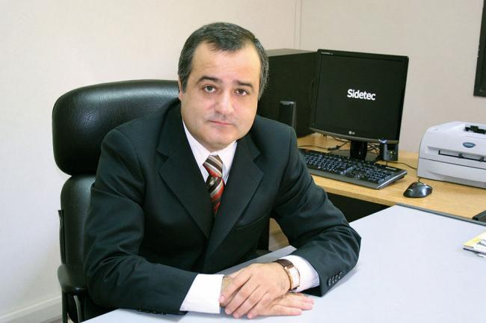
Las partes en un procedimiento de conciliación administrativa en la Autoridad de Trabajo
Empleador: Persona natural o jurídica que desarrolle actividades de servicios o productivas, si incluye a las asociaciones, fundaciones y otros análogos que cuenten con uno o mas trabajadores.
Trabajador: Persona natural que prestó sus servicios (fuerza de trabajo), en forma personalísima, percibiendo una remuneración y bajo la subordinación del empleador
Conciliador: Abogado de la Autoridad de Trabajo, que tiene por finalidad acercar a las partes obteniendo acuerdos mutuamente satisfactorios.

Slide 6
Tramite del Procedimiento de la Conciliación Extrajudicial
El usuario (empleador, trabajador, ex trabajador, personas en capacitación) firma la solicitud (la cual será confeccionado por la autoridad de trabajo), constando de forma clara sus datos personales y dirección, como de la otra parte invitada a conciliar y lo presenta por mesa de partes, adjuntando la documentación pertinente (copia de DNI y demás documentos que acrediten vínculo laboral.
El área de Conciliaciones procede a efectuar la invitación a las partes, la audiencia de conciliación se celebrará en un plazo que no podrá ser menor de 10 (diez) días hábiles comenzados a contar desde el acto de notificación.
Con asistencia de partes se celebra la audiencia de Conciliación, la cual concluye con el Acta de Conciliación ( en caso de acuerdo) o la Constancia de Asistencia ( en caso de no haber arriba acuerdo alguno).
En caso de inasistencia de ambas partes a una sesión de Conciliación, concluye el procedimiento conforme a Ley.
En caso de inasistencia de una de las partes a la Audiencia de Conciliación, por incapacidad física, caso fortuito o fuerza mayor, deben acreditar por escrito su inasistencia, dentro del segundo día hábil posterior a la fecha señalada para la misma (caso contrario se impondrá una multa al empleador por inasistencia a la audiencia de conciliación).
De proceder en la forma indicada se programara una segunda y última citación.

Slide 7
Documentación que debe presentar el empleador a la audiencia de conciliación administrativa en la Autoridad de Trabajo
El empleador, deberá de presentar en el acto de la conciliación la sgte. Documentación:
En caso de ser una persona natural
DNI vigente o Declaración Jurada.
Documentos que acrediten el pago de los beneficios laborales reclamados por el trabajador.
Documentos con los que acrediten haber cumplido con el procedimiento de despido, esto en caso de que este solicitando una indemnización por Despido Arbitrario.
Otros solicitados por el conciliador.
En caso de ser una persona jurídica
Copia del DNI vigente del representante o apoderado o Declaración Jurada.
Copia del documento con el que se acredita ser el representante legal o apoderado de la empresa invitada a conciliar. (vigencia de poder o Declaración Jurada)
Documentos que acrediten el pago de los beneficios laborales reclamados por el trabajador.
Documentos con los que acrediten haber cumplido con el procedimiento de despido, esto en caso de que este solicitando una indemnización por Despido Arbitrario.
Otros solicitados por el conciliador.

Slide 8
Formas por las que concluye la audiencia de conciliación administrativa en la Autoridad de Trabajo
Acuerdo Total: Se emitirá un acta por Acuerdo Total cuando las partes hayan dado solución a la totalidad de los temas por los cuales hayan sido citados a la conciliación (vacaciones, cts, utilidades, etc).
Acuerdo Parcial: Se emitirá un acta por Acuerdo parcial cuando las partes no hayan dado solución a la totalidad de los temas por los cuales hayan sido citados a la conciliación.
Falta de Acuerdo : Cuando la conciliación fracase por falta de acuerdo entre las partes, únicamente se emitirá la constancia de asistencia de las partes asistentes.
Inasistencia de una de las partes a dos sesiones: para lo cual se expide una constancia de asistencia a la parte presente y se aplica la multa a la parte inasistente siempre y cuando esta haya sido el empleador y no haya justificado su inasistencia en el plazo de 02 días hábiles de realizada la audiencia
Inasistencia de ambas partes a una sesión: en cuyo caso el conciliador emite un informe de dicha inasistencia con lo cual se da por concluido el procedimiento.

Slide 9
Trámite de la multa impuesta por inasistencia del empleador
1
2
En caso el empleador no haya justificado su inasistencia dentro de los 2 días sgtes. de realizada la audiencia o habiéndolo hecho esta resultare insuficiente, se impondrá una multa no mayor a 1 UIT
Una vez notificada la multa en el domicilio del empleador este podrá apelarla dentro del plazo del 03 día de notificada (15 días), no se paga tasa alguna.
3
4
La multa impuesta sube al órgano superior (DPSC) a fin de que sea resuelta en segunda y última instancia y con la que se agota la vía administrativa.
Confirmada la multa en segunda instancia el empleador tiene un plazo de 03 meses contados a partir de la notificación a fin de cuestionar la multa impuesta en sede judicial mediante un proceso contencioso administrativo, el cual tiene una duración promedio de 02 años
5
En caso la multa no haya sido cuestionada en sede judicial o habiéndolo hecho dicho proceso ha concluido con sentencia infundada, la multa es comunicada a la oficina de cobranza coactiva para su ejecución (medidas cautelares)

Slide 10
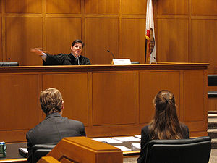
Ejecución del Acta de Conciliación Administrativa
En el supuesto que el empleador no de cumplimiento a lo acordado en el acta de conciliación, el trabajador pondrá en conocimiento de dicho incumplimiento a la A.A.T., quien requerirá al empleador para que en el término del 03 día cumpla con lo acordado bajo apercibimiento de expedirse copias certificadas de los actuados pertinentes a favor del TRABAJADOR
La copia certificada del Acta de Conciliación incumplida constituye un título de ejecución, por lo que el trabajador podrá recurrir a vía judicial a fin de exigir su cumplimiento, recibida la demanda el Juez requerirá al empleador para que en el plazo del 03 día de notificado cumpla con la obligación bajo apercibimiento de iniciarse la Ejecución Forzada (medidas cautelares).

Slide 11
Marco Normativo de la Inspección de Trabajo
Ley N° 28806: Ley General de Inspección del Trabajo (22.07.2006).
Decreto Supremo N° 019-2006-Tr: Reglamento de la Ley General de Inspección del Trabajo (29.10.2006)

Slide 12
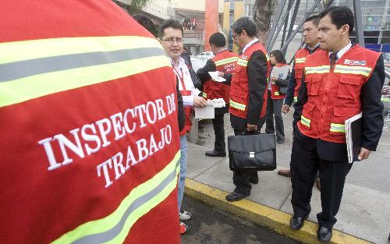
Que es la Inspección de Trabajo
La Inspección del Trabajo es un
servicio publico encargado de vigilar el cumplimiento de las normas de orden sociolaboral y de la seguridad social, exigir las responsabilidades administrativas que procedan, así
como orientar y asesorar
técnicamente en dichas materias.

Slide 13
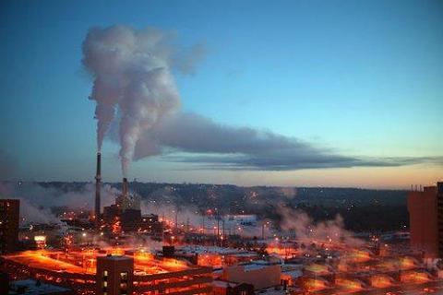
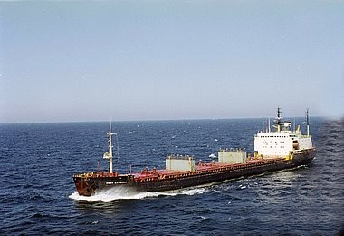
Ámbito de aplicación
* A todos los empleadores responsables del cumplimiento de las normas laborales, sean personas naturales o jurídicas, publicas o privadas.
* La inspección recae sobre las empresas, centros de trabajo y lugares en que se ejecute la prestación laboral aun cuando
el empleador sea del sector público, siempre y cuando estén sujetos al régimen laboral de la actividad privada.
Vehículos y los medios de transporte en general, buques de la marina mercante y pesquera cualquiera sea su bandera; los aviones y aeronaves civiles
* Puertos y aeropuertos.
* Empresas de intermediación laboral (services) o cooperativas de trabajadores.
* Los domicilios en que prestan servicios los trabajadores del hogar.

Slide 14
Funciones de la Inspección de Trabajo
FISCALIZACION
Vigilancia y exigencia del cumplimiento de las normas Legales, convencionales y condiciones contractuales, en materia laboral.

Slide 15
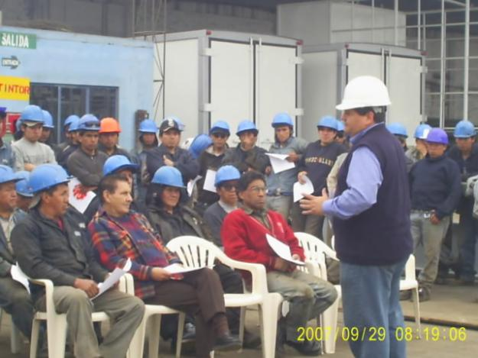
Funciones de la Inspección de Trabajo
PREVENCION
Orienta y asesora en forma técnica (tanto al empleador como al trabajador) respecto del cumplimiento de las normas laborales .

Slide 16
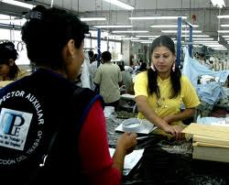
Facultades del Inspector de Trabajo
* Ingresar libremente a cualquier hora del día o de la noche y sin previo aviso al centro de trabajo sujeto de inspección.
* Hacerse acompañar en las diligencias con los trabajadores, sus representantes, peritos y técnicos o aquellos designados oficialmente.
* Practicar cualquier diligencia de investigación, examen o prueba para el mejor cumplimiento de su labor.
Requerir información, solo o ante testigos, al sujeto inspeccionado, a los trabajadores sobre cualquier asunto Relativo al objeto de inspección.
* Exigir la presencia del empleador o de sus representantes en el centro de trabajo o en las oficinas de la inspección del trabajo.

Slide 17
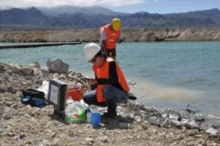
Facultades del Inspector de Trabajo
* Examinar en el centro de trabajo la documentación y los libros de la empresa relacionados al cumplimiento de las normas laborales, obtener copias de los mismos, así como requerir la presentación de documentación en las oficinas de la inspección del trabajo.
* Tomar muestras, fotografías, videos, siempre que se notifique al sujeto
inspeccionado o a su representante.
* Adoptar una vez finalizadas las diligencias inspectivas las siguientes medidas:
- Aconsejar y recomendar
- Advertir
- Requerir para que un plazo determinado cumpla con las normas laborales.
- Requerir para que en un plazo determinado se adopten modificaciones a las instalaciones.
- Iniciar el procedimiento sancionador.
- Ordenar la paralización o prohibición de trabajos, entre otras.

Slide 18
Origen de las ordenes de inspección
Por orden de las autoridades competentes
A solicitud fundamentada de otro órgano del sector público
Por denuncia
Por decisión interna del Sistema de Inspección del Trabajo
A petición de los empleadores y los trabajadores u organismos sindicales
Por iniciativa de los inspectores

Slide 19
Flujograma etapa de investigación
En SST plazo máximo 30 días
Denuncia, solicitud, etc.
Orden de inspección:
Concreta
Genérica
Asignación a Inspector (es)
Actuaciones inspectivas:
Visita
Comparecencia
Comprobación datos
Informe de Inspección
o
Acta de Infracción
Medidas inspectivas: Requerimiento
Máximo de 30 días prorrogables
Inicio: máximo 10 días hábiles

Slide 20
Modalidades de Actuación
Visitas de inspección a los centros y
lugares de trabajo.
Requerimiento de comparecencia del
sujeto inspeccionado.
Comprobación de datos o antecedentes.

Slide 21
Actuaciones del sistema de inspección de trabajo
Al finalizar las actuaciones inspectivas:
En caso de no advertirse infracciones o de haberse subsanado las mismas se emite el INFORME correspondiente y se archiva.
En caso de no subsanarse las infracciones detectadas o estas tengan el carácter de insubsanable se emite el ACTA DE INFRACCIÓN, en mérito a la cual se dará inicio de oficio al procedimiento sancionador.

Slide 22
Actas de Infracción
Identificación del sujeto responsable
Los medios de investigación utilizados para la constatación de los hechos.
Los hechos constatados .
La calificación de la infracción y la norma vulnerada.
Graduación de la infracción, la propuesta de sanción y su cuantificación.
Responsable solidario.
Los hechos constatados por los Inspectores de Trabajo contenidas en el Acta de Inspección, merecen fe.

Slide 23
Calificación de las infracciones
MUY GRAVE
Aquellas que tienen una especial trascendencia por la naturaleza del deber infringido o afectan derechos de los trabajadores especialmente protegidos por las normas legales.
GRAVE
Actos u omisiones contrarios a los derechos de los trabajadores o cuando se incumplan obligaciones que trasciendan el àmbito formal.
LEVE
Obligaciones formales

Slide 24
Cambios en la distribución de competencias

Slide 25
Ley del fortalecimiento del sistema de inspección de trabajo (L. 30814 del 09/07/2018)
Se asignado a SUNAFIL de manera temporal (08 años), las competencias y funciones que tenían los gobiernos regionales en el tema de inspecciones laborales.
La norma indica que se debe transferir al personal que realiza función inspectiva, la partida presupuestal que corresponde a dicho personal, así como el acervo documentario referido a las órdenes de inspección, actas de infracción y procedimientos administrativos sancionadores en trámite a la fecha de transferencia efectiva.
En aquellos ámbitos de gobierno regional en que se haya implementado una Intendencia Regional de la Sunafil, la transferencia se efectúa a partir de la vigencia de la presente ley y de manera progresiva (se esta a la espera de los lineamientos que tiene que emitir el Ministerio de Trabajo.
En los ámbitos de gobierno regional en que no se haya implementado una Intendencia Regional de la Sunafil, la transferencia se efectúa de manera progresiva hasta el 31 de diciembre de 2020.

Slide 26
Reglas generales para el ejercicio de la función inspectiva
El Sistema Inspectivo abarca la SUNAFIL y las Direcciones o Gerencias Regionales de Trabajo y Promoción del Empleo.
Los principios de legalidad, primacía de la realidad, imparcialidad y objetividad, equidad, autonomía funcional, jerarquía, eficacia, confindencialidad, entre otros deben ser cumplidas por todo el Sistema Inspectivo.
La SUNAFIL ejerce función inspectiva sobre todos los empleadores que no se encuentran incluidos en el listado de microempresa.
El inicio de las acciones judiciales durante el trámite de las actuaciones inspectivas no es causal de inhibición por parte de los servidores que ejercen función inspectiva, salvo que por mandato expreso se disponga.

Slide 27
Reglas generales para el ejercicio de la función inspectiva
En caso de equipo de inspectores en una orden de inspección, es necesario la participación de todos por lo menos una vez antes de adoptar la medida de requerimiento.
Por principio de razonabilidad y proporcionalidad, la documentación que se requiera al sujeto inspeccionado, se encontrará estrictamente vinculada con la verificación de las materias laborales objeto de inspección.
Los requerimientos de información por parte del inspector debe ser con letra clara y legible.

Slide 28
Reglas generales para el ejercicio de la función inspectiva
El personal inspectivo deberá tomar en cuenta los criterios adoptados por los plenos jurisdiccionales supremos en materia laboral y/o inspectiva atendiendo la siguiente jerarquía: Tribunal Constitucional, Corte Suprema de Justicia, Tribunal de Fiscalizacion laboral y los demás precedentes.
Si en proceso inspectivo, el inspector denota incumplimientos no comprendidos en la orden de inspección, deberán investigarse sin perjuicio de pedir la ampliación de las materias a inspeccionar dentro de las 24 horas.
Las conductas que configuren obstrucción a la labor inspectiva por no ingreso al centro de trabajo se deben multar por separado . El número de trabajodores afectados será la consignada en la planilla electrónica o página web de SUNAT u otro documento idóneo.

Slide 29
Reglas generales para el ejercicio de la función inspectiva
El plazo para el inicio de las actuaciones inspectivas es de 10 días hábiles de recibida la orden de inspección, excepto en el caso de despido arbitrario, accidentes de trabajo, constancia de cese, suspensión de labores u otra materia urgente donde se iniciara el mismo día de recibida la orden de inspección.
La obstrucción a la labor inspectiva puede ser manifestada de dos formas:
* Negativa injustificada de ingreso al centro de trabajo.
* Impedimento de ingreso al centro de trabajo.
Podrá ser acompañado por personal policial, para lo cual debe emitirse un acta de constatación policial de impedimento del ingreso de ser el caso.
Se agotara medios para investigar materias inspeccionadas y podrá solicitar nueva orden de inspección.

Slide 30
Reglas generales para el ejercicio de la función inspectiva
La tolerancia en los requerimientos de comparecencias será de 10 minutos. El sujeto inspeccionado debe participar con las facultades expresas o el poder suficiente y acreditarse una sola vez durante el proceso inspectivo en caso de ser el mismo representante en todas las actuaciones inspectivas.
Las medidas inspectivas de advertencia y requerimiento no serán susceptibles de impugnación.
En cuanto a infracciones insubsanable no es necesario emitir medida inspectiva de requerimiento, lo cual se deja constancia en el Acta de Infracción.
El acta de infracción de seguridad y salud en el trabajo contendrá:
*La forma en que se produjo el accidente o enfermedad profesional.
* Las causas del accidente o enfermedad profesional.
* Los sujetos responsables
* Especificarse si existió la ausencia de medidas de seguridad y salud en el T.
* Las medidas correctivas que se adoptaron para evitar repetir la infracción.

Slide 31
PROCEDIMIENTO ADMINISTRATIVO SANCIONADOR

Slide 32
Tipos de actas de infracción
Infracción de normativa
(sociolaboral o SST)
(Arts. 23 a 44 RLGIT)
TIPOS
Infracción a la labor inspectiva
(Arts. 45 y 46 LGIT)
Infracción de normativa + labor inspectiva

Slide 33
Procedimiento sancionador
FASE
INSTRUCCION
FASE
SANCIONADOR

Slide 34
Reglas de insubsanabilidad
Infracciones Subsanables
Cuando los efectos de la afectación del derecho o del incumplimiento de la obligación pueden ser revertidos.
Infracciones Insubsanables
Cuando los efectos de la afectación del derecho o del incumplimiento de la obligación no pueden ser revertidos.
Regla general: (Artículo 49° segundo párrafo)
Son insubsanables
Numeral 25.7 (Disposiciones sobre trabajo de niños, niñas y adolescentes)
Numeral 25.18 (Disposiciones sobre trabajo forzoso y trata de personas)
Regla particular (48.1-D)
Multas previstas
50 UIT : Microempresa
100 UIT: Pequeña empresa
200 UIT:
Otros casos

Slide 35
Recomendaciones generales
Se debe atender al inspector de trabajo en un visita en el centro de trabajo a los 10 minutos de apersonarse, pudiendo variar dicho tiempo por un criterio de razonabilidad por parte del inspector.
Evitar multas por obstrucción a la labor inspectiva por falta de capacitación al personal en cuanto a las facilidades que se debe dar a un inspector en una inspección laboral.
El no asistir a una comparecencia se considera una infracción muy grave de carácter insubsanable.
El trabajador o denunciante no es parte en el procedimiento inspectivo ni en el procedimiento sancionador.
No procede presentar impugnación a una medida de requerimiento, recordar que el sujeto inspeccionado solo es parte dentro de un procedimiento sancionador.

